Slide 1
模块三 家禽解剖生理的认知
项目二 家禽内脏的认识
任务二 生殖系统的认识

Slide 2
教学目标
了解家禽生殖系统组成和功能
熟识家禽生殖器官形态结构和生理功能特点
识别家禽主要生殖器官的形态结构特点

Slide 3
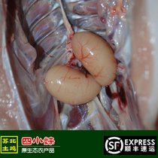
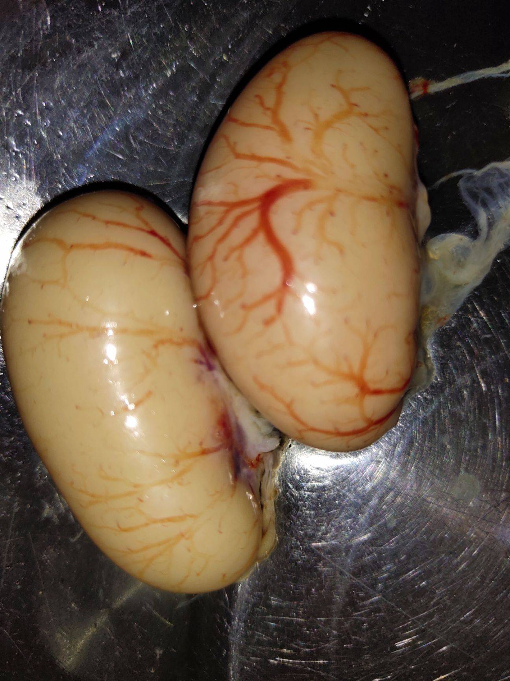
任务四 家禽生殖系统解剖生理的认知
组成和功能基本同家畜
一、公禽的生殖系统结构生理特点
由睾丸、附睾、输精管和交配器官组成。
（一）睾丸和附睾
1．睾丸 成对，位于腹腔内肾前叶的腹面，周围与胸腹气囊相接触。
幼禽睾丸：很小，有米粒大，呈黄色。
成禽睾丸：变大，繁殖季节最大，呈黄白色或白色。

Slide 4
结构：外被白膜，间质不发达，小梁少，无睾丸小叶和睾丸纵隔，
曲细精管和直细精管丰富。
精液：呈弱碱性，射精量较少/次，浓度较高。
公鸡：12周龄：生精
22～26周龄：受精率较高、1～2岁：精液质量最佳。

Slide 5
2．附睾（睾丸旁导管系统）：不发达，睾丸和附睾与大血管相邻。
（二）输精管：细长弯曲，末端成射精管，呈乳头状突入到泄殖道 中。
繁殖季节加长增粗。
(三)交配器官
公鸡：不发达，为三个并列的小突起，位于肛门腹唇的内侧。
刚孵 出较明显，可鉴别雌雄。
鸭、鹅：发达，长6～9㎝，位于肛道壁的囊中，交配时勃起伸出。

Slide 6
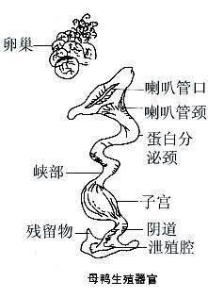
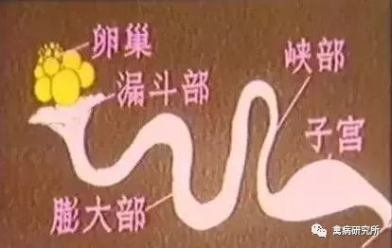
二、母禽的生殖系统解剖生理特点
仅存左侧卵巢和左侧输卵管构成。
（一）卵巢 ：
位置：左肾前叶的腹侧。
形态：
幼禽：较小，扁平的椭圆形，灰白色或白色，略呈颗粒状。
成禽：卵泡成熟时，葡萄串状卵黄突出卵巢表面。
产蛋期：保持4～5个较大的卵泡。
排卵时：卵泡无卵泡腔和卵泡液，排卵后不形成黄体。
非繁殖季、孵化季节及换羽期：卵巢萎缩。

Slide 7
（二）输卵管：左侧输卵管发达，长而弯曲，腹腔背侧偏左。
分
输卵管漏斗部：输卵管伞、摄卵、受精。
蛋白分泌部（膨大部）：
峡部:短而窄、分泌部与子宫间、壁薄。分泌角质蛋白、成卵壳膜。
子宫部：膨大部、壁较厚，扩张状，灰色或灰红色。分泌钙质、
角质和色素，成壳。
阴道：呈“S”形，开口于泄殖道的左侧，是雌禽的交配器官。
分泌物成卵壳角质膜。
输卵管：输送卵子、成蛋、受精。
长而弯、腔大、壁厚，黏膜成螺旋形纵襞、分泌蛋白

Slide 8
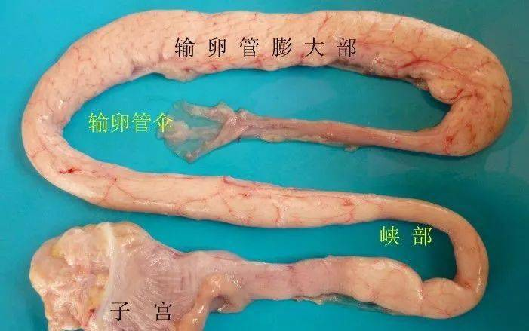
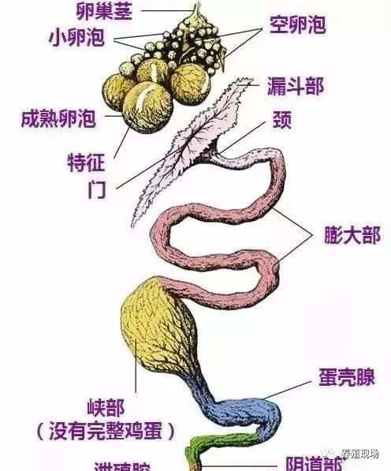

Slide 9
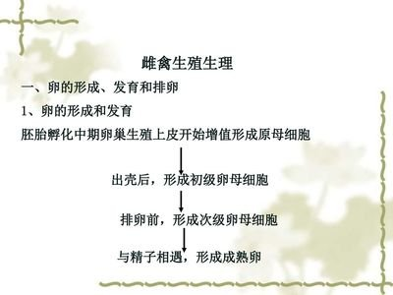
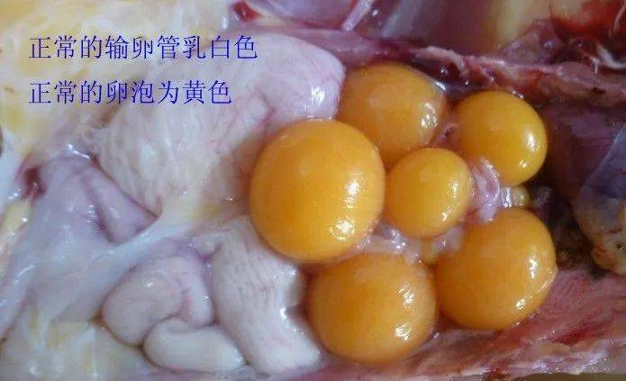
（三）母禽的生殖生理
1.母禽的生殖生理特点
无发情周期
体外孵化胚胎
无妊娠过程
连续产卵；
排卵后，不形成黄体
2.蛋的形成和产蛋
蛋的形成是卵巢和输卵管各部共同作用的结果。
蛋黄是由肝脏合成，

Slide 10
复习思考题
一．填空题
1.家禽睾丸位于_____。
2.母禽生殖器官仅存_____和_____、无_____和_____。
3.母禽输卵管具有_____、_____和 _____等功能。
4.母禽排卵后不形成_____。

